Slide 1

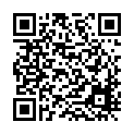
2018年2月20日(火)
講義資料
複式簿記の指導
佐賀県講習会
アクセスは
こちらから
※LINEのQRコードリーダー
(友達追加機能)
でも読み取ることができます。

Slide 2
正確な知識の
インプット
講義
＋
例題
① 簿記の目的を明確にする
導 入
② 複式簿記の原理に慣れる
③ 複式簿記の一巡を体得する
① 複式簿記の一巡をベースに
流れを意識して学ぶ
各論点
② 考え方を徹底的に理解する
確認問題
① 講義内容を覚えていないと
ころ、理解が不足している
ところを見つける
② 反復して演習することで知
識を定着させる
迅速な
アウトプット
過去問題
＋
模擬問題
① 出題の傾向を把握する
② 時間の配分を練習する
③ 苦手な論点を見つける

Slide 3
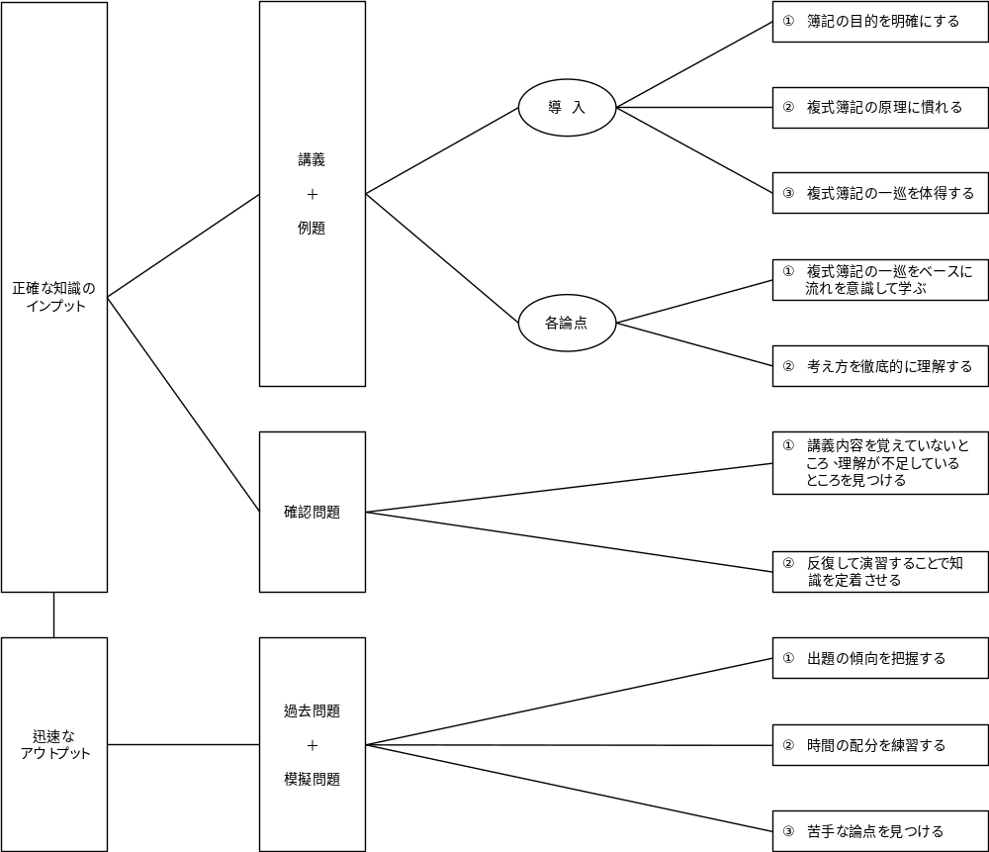

Slide 4




企 業
個人商店や会社など
お金やモノの出入りを記録
ここが簿記！
会計帳簿
報告書を作成
財務諸表
企業の『 健康診断書 』であり、最低でも１年に１回は
作成しなければならない。実務では『 決算書 』という。
報告
利害関係者
企業と利害関係のあるすべての人たちのこと
→ 経営者、従業員、銀行、株主、取引先、税務署など

Slide 5
個人商店や会社など
お金の出入りなどを記録
ここが簿記！
会計帳簿
報告書を作成
財務諸表
企業の『 健康診断書 』であり、最低でも１年に１回は
作成しなければならない。実務では『 決算書 』という。
報告
利害関係者
企業と利害関係のあるすべての人たちのこと
→ 経営者、従業員、銀行、株主、取引先、税務署など

Slide 6

企業内部
企業外部
① 財産保全目的
② 経営管理目的
③ 外部報告目的

Slide 7
企業内部
企業外部
① 財産保全目的
② 経営管理目的
③ 外部報告目的

Slide 8
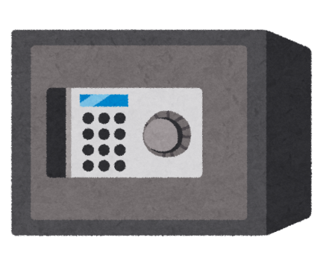

比較
実際有高
9万円
帳簿残高
10万円
比較
実際有高
9万円
帳簿残高
10万円

Slide 9
400万円
300万円
売上高の推移
200万円
100万円
平成26年 平成27年 平成28年
400万円
300万円
売上高の推移
200万円
100万円
平成26年 平成27年 平成28年

Slide 10

②
商売にお
金を使う
① お金を借りる
③ 財務諸表
②
商売にお
金を使う
① お金を借りる
③ 財務諸表

Slide 11
銀行から現金を30万円借りた
原因と結果の法則
0
0
原因
結果
借入金が30万円
増えた
現金が30万円
増えた
一定のルール
記録
記録
会計帳簿

Slide 12
銀行から現金を30万円借りた
原因と結果の法則
0
0
原因
結果
借入金が30万円
増えた
現金が30万円
増えた
一定のルール
記録
記録
会計帳簿

Slide 13
会 計 帳 簿
会計帳簿の枠外
簿記上の取引
仕 訳
仕訳帳
転 記
総勘定元帳
財務諸表
報 告
利害関係者
・損益計算書
・貸借対照表 等
・企業内部
・企業外部
検 証
集 計
利害関係者
報 告
試算表
精算表
・企業内部
・残高試算表
・合計試算表
・合計残高試算表
決算整理前残高試算表
＋
決算整理記入
＝
財務諸表
＝

Slide 14
会 計 帳 簿
会計帳簿の枠外
簿記上の取引
仕 訳
仕訳帳
転 記
総勘定元帳
財務諸表
報 告
利害関係者
・損益計算書
・貸借対照表 等
・企業内部
・企業外部
検 証
集 計
利害関係者
報 告
試算表
精算表
・企業内部
・残高試算表
・合計試算表
・合計残高試算表
決算整理前残高試算表
＋
決算整理記入
＝
財務諸表
＝

Slide 15
『 一般的な取引 』
・ 商品を買う注文をした
・ 商品を売る注文を受けた
・ 部屋を借りる契約をした
記録しない
・ 商品を仕入れた ・ 給料を支払った
・ 商品を販売した ・ 電気代を支払った
・ お金を借りた ・ お金を貸した
・ お金を返した ・ お金を返してもらった
記録する
・ 商品が盗まれた
・ 店舗が火災で全焼した
・ 交通事故で車が廃車になった
『 簿記上の取引 』

Slide 16
『 一般的な取引 』
・ 商品を買う注文をした
・ 商品を売る注文を受けた
・ 部屋を借りる契約をした
記録しない
・ 商品を仕入れた ・ 給料を支払った
・ 商品を販売した ・ 電気代を支払った
・ お金を借りた ・ お金を貸した
・ お金を返した ・ お金を返してもらった
記録する
・ 商品が盗まれた
・ 店舗が火災で全焼した
・ 交通事故で車が廃車になった
『 簿記上の取引 』

Slide 17


簿記上の取引
『 お金やモノが増減 』したら記録が必要！
0
0
原因
結果
『 原因 』と『 結果 』に分解する！
勘定
『 勘定 』という『 本棚 』
に整理して収納する！
勘定
総勘定元帳
『 勘定 』が設けられた会計帳簿を『 総勘定元帳 （または 元帳 ）』という。
『 本棚 』がたくさん置かれた『 図書館 』のこと。
各勘定には『 勘定科目 』という名前が付いており、その勘定に記録される取引の内容を示している。『 本棚 』に収納される『 本の種類 』のこと。
現 金
左 側
『 借方 』
右 側
『 貸方 』
りし

Slide 18
簿記上の取引
『 お金やモノが増減 』したら記録が必要！
0
0
原因
結果
『 原因 』と『 結果 』に分解する！
勘定
『 勘定 』という『 本棚 』
に整理して収納する！
勘定
総勘定元帳
『 勘定 』が設けられた会計帳簿を『 総勘定元帳 （または 元帳 ）』という。
『 本棚 』がたくさん置かれた『 図書館 』のこと。
各勘定には『 勘定科目 』という名前が付いており、その勘定に記録される取引の内容を示している。『 本棚 』に収納される『 本の種類 』のこと。
現 金
左 側
『 借方 』
右 側
『 貸方 』
りし

Slide 19
現金の残高はいくら？

Slide 20
現 金
現 金
2,400
10,000
1,500
600
1,200
6,300
12,400
9,600
借方残高
2,800円
増えたら貸方
減ったら貸方
現 金
現 金
2,400
10,000
1,500
600
1,200
6,300
12,400
9,600
借方残高
2,800円
増えたら貸方
減ったら貸方

Slide 21
① 簿記上の取引が発生
10月12日に銀行から30万円を借りた
② 取引を二面的に捉える
現金が30万円増えた
借金が30万円増えた
③ 会計帳簿への記入準備
五要素の分類：資産の増加
勘定科目：現金勘定
勘定記入の法則：借方
五要素の分類：負債の増加
勘定科目：借入金勘定
勘定記入の法則：貸方
→ 頭の中で！
④ ③を一行で表す
10月12日 （借方） 現 金 300,000 （貸方） 借入金 300,000
『 仕 訳 』
⑤ 勘定への記入
『 転 記 』

Slide 22
① 簿記上の取引が発生
10月12日に銀行から30万円を借りた
② 取引を二面的に捉える
現金が30万円増えた
借金が30万円増えた
③ 会計帳簿への記入準備
五要素の分類：資産の増加
勘定科目：現金勘定
勘定記入の法則：借方
五要素の分類：負債の増加
勘定科目：借入金勘定
勘定記入の法則：貸方
→ 頭の中で！
④ ③を一行で表す
10月12日 （借方） 現 金 300,000 （貸方） 借入金 300,000
『 仕 訳 』
⑤ 勘定への記入
『 転 記 』

Slide 23
① 簿記上の取引が発生
10月15日に商品を20万円購入し、代金は現金で支払った
② 取引を二面的に捉える
商品を20万円購入した
現金が20万円減った
③ 会計帳簿への記入準備
五要素の分類：費用の増加
勘定科目：仕入勘定
勘定記入の法則：借方
五要素の分類：資産の減少
勘定科目：現金勘定
勘定記入の法則：貸方
④ 仕 訳
10月15日 （借方） 仕 入 200,000 （貸方） 現 金 200,000
⑤ 転 記

Slide 24
① 簿記上の取引が発生
10月15日に商品を20万円購入し、代金は現金で支払った
② 取引を二面的に捉える
商品を20万円購入した
現金が20万円減った
③ 会計帳簿への記入準備
五要素の分類：費用の増加
勘定科目：仕入勘定
勘定記入の法則：借方
五要素の分類：資産の減少
勘定科目：現金勘定
勘定記入の法則：貸方
④ 仕 訳
10月15日 （借方） 仕 入 200,000 （貸方） 現 金 200,000
⑤ 転 記

Slide 25
① 簿記上の取引が発生
10月18日に商品50万円を販売し、代金は現金で受け取った
② 取引を二面的に捉える
現金が50万円増えた
商品50万円が売れた
③ 会計帳簿への記入準備
五要素の分類：資産の増加
勘定科目：現金勘定
勘定記入の法則：借方
五要素の分類：収益の増加
勘定科目：売上勘定
勘定記入の法則：貸方
④ 仕 訳
10月18日 （借方） 現 金 500,000 （貸方） 売 上 500,000
⑤ 転 記

Slide 26
① 簿記上の取引が発生
10月18日に商品50万円を販売し、代金は現金で受け取った
② 取引を二面的に捉える
現金が50万円増えた
商品50万円が売れた
③ 会計帳簿への記入準備
五要素の分類：資産の増加
勘定科目：現金勘定
勘定記入の法則：借方
五要素の分類：収益の増加
勘定科目：売上勘定
勘定記入の法則：貸方
④ 仕 訳
10月18日 （借方） 現 金 500,000 （貸方） 売 上 500,000
⑤ 転 記

Slide 27
期 首
期 中
期 末
開始手続
期中手続
決算手続
１ 開始記入
２ 再振替仕訳 ＋ 転記
期中仕訳 ＋ 転記
１ 決算予備手続 ― ⑴ 決算整理前合計（残高）試算表の作成
⑵ 棚卸表の作成
２ 決算本手続 ― ⑴ 決算整理仕訳 ＋ 転記
⑵ 決算振替仕訳 ＋ 転記
① 収益と費用の勘定残高を損益勘定に振り替えるため
② 損益勘定の残高を資本金勘定に振り替える
⑶ 会計帳簿の締切
⑷ 繰越試算表の作成
３ 決算報告手続 ― 財務諸表の作成
複式簿記の一巡
※ 赤字は会計帳簿上の手続きです
※ 会計帳簿の締切と同時に開始記入が行われる
（厳密には「開始手続」は「決算手続」に含まれる）

Slide 28
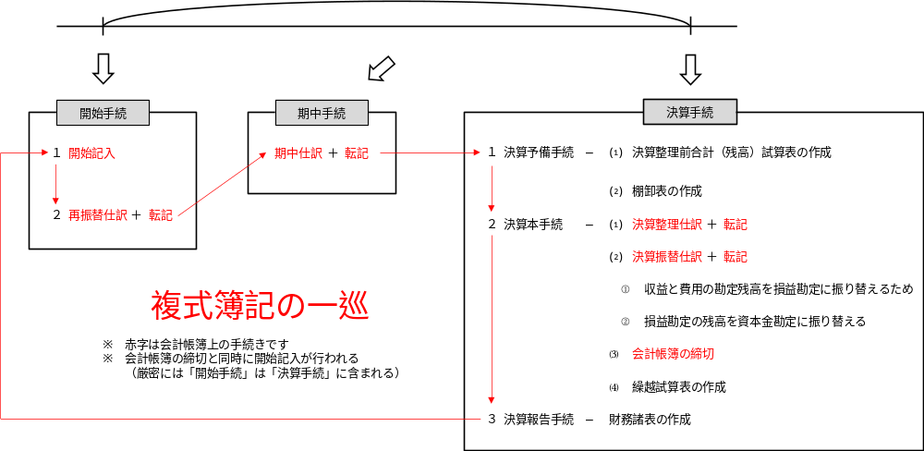

Slide 29
期 首
期 中
期 末
開始手続
期中手続
決算手続
１ 開始記入
２ 再振替仕訳 ＋ 転記
期中仕訳 ＋ 転記
１ 決算整理仕訳
２ 決算振替仕訳 ＋ 転記
３ 会計帳簿の締切り
複式簿記の一巡

Slide 30
